Slide 1
Space Sim
Выполнил: Харлапенко Дмитрий 10-4
Руководители: Лянгузов Федор Андреевич,
Тимофеев Александр Сергеевич

Slide 2
Описание
Космический симулятор
Реализованные возможности:
Симуляция притяжения и отображение траектории
Зависимость цвета излучения от температуры
Простейшая обработка столкновений (изменение массы, уничтожение тел, отображение точки касания)
Управление камерой и скоростью симуляции
Запланированные:
Разрушение объектов и реалистичные столкновения
Охлаждение, нагревание при приближении к звездам и столкновениях
Захват массы

Slide 3
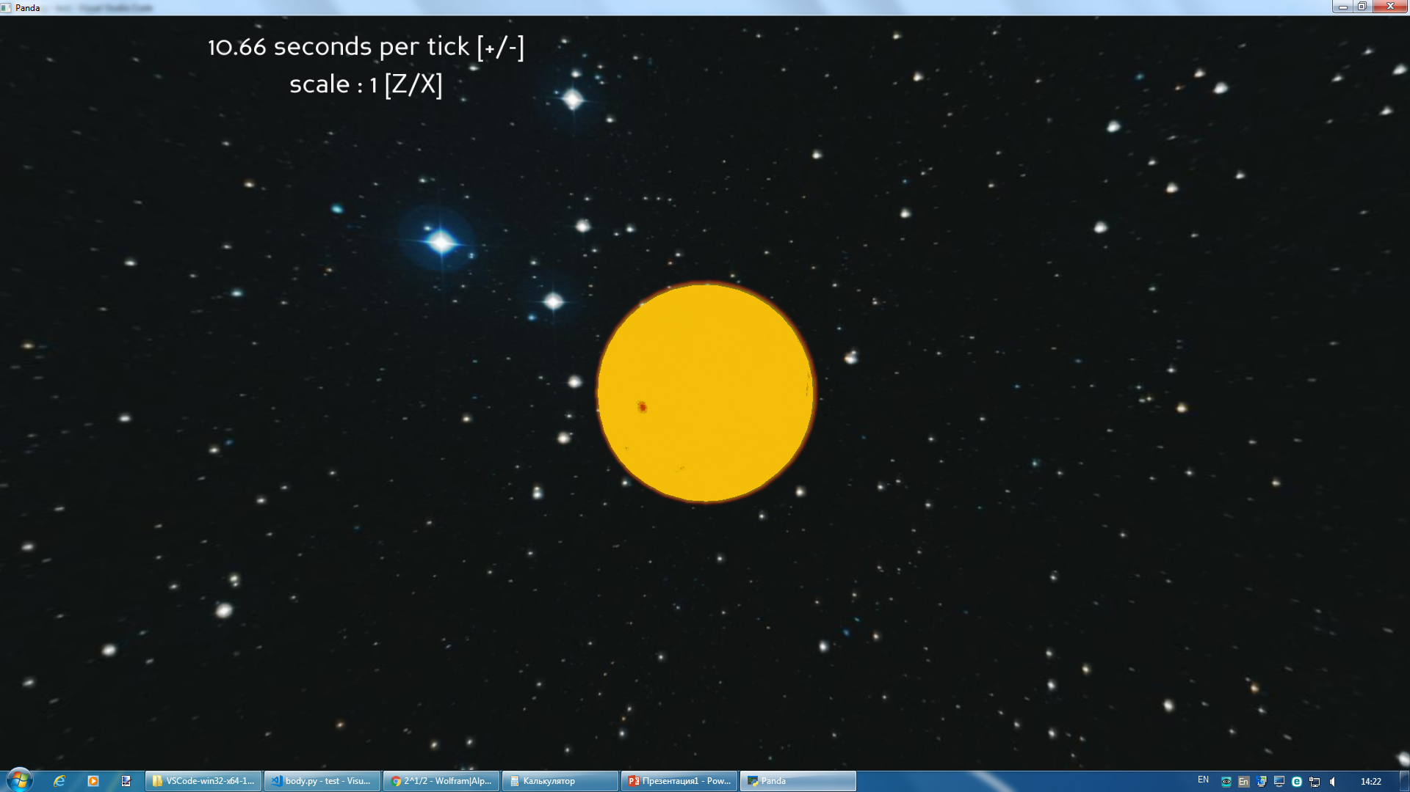
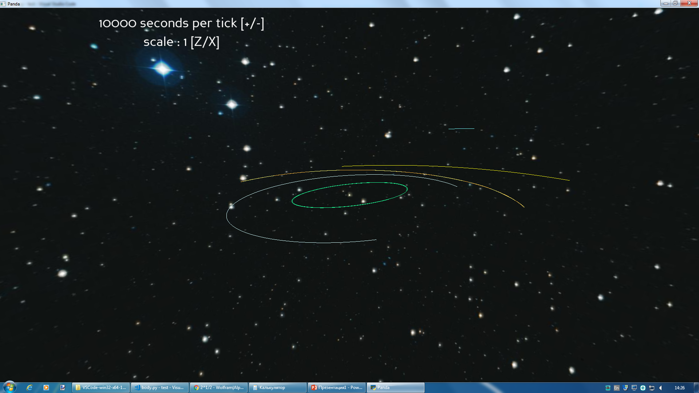
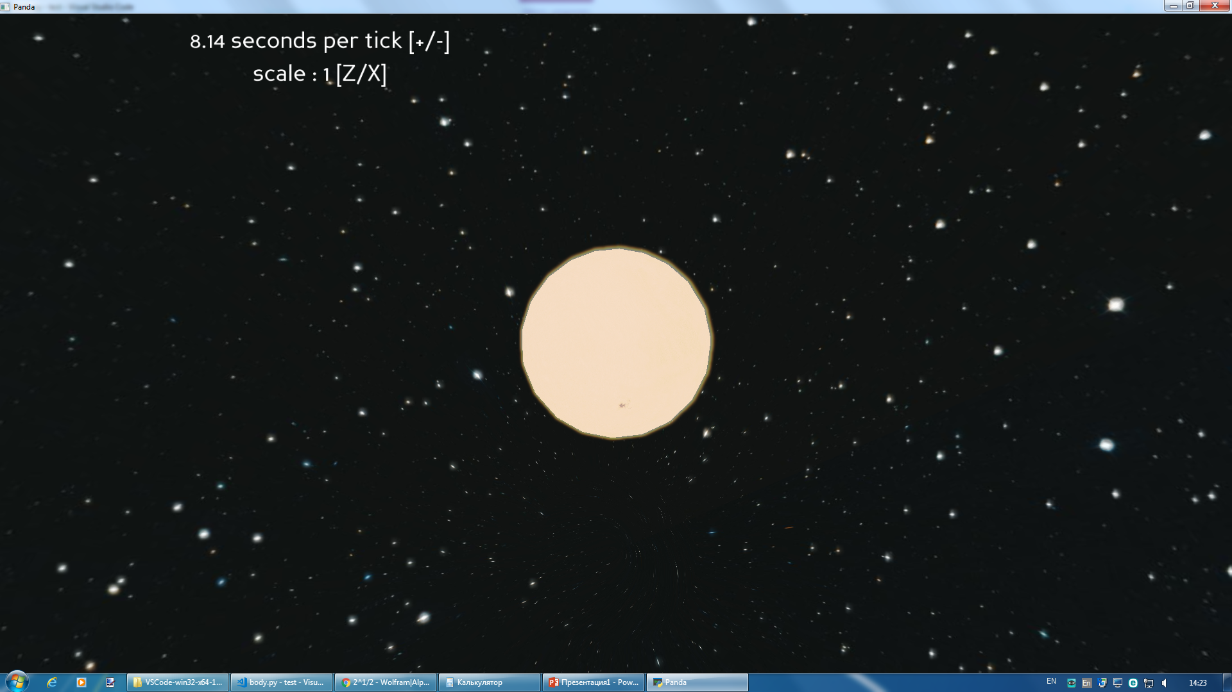
Температура и траектории

Slide 4
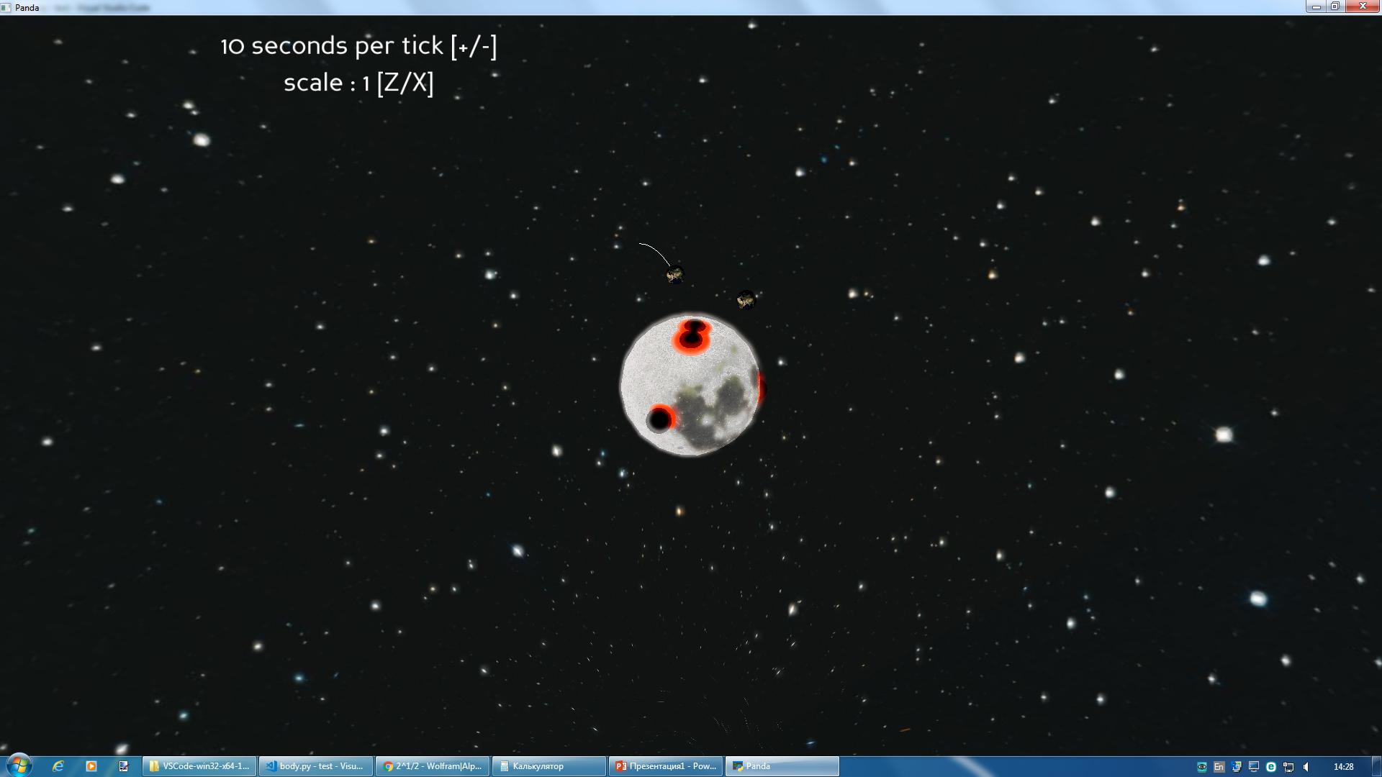
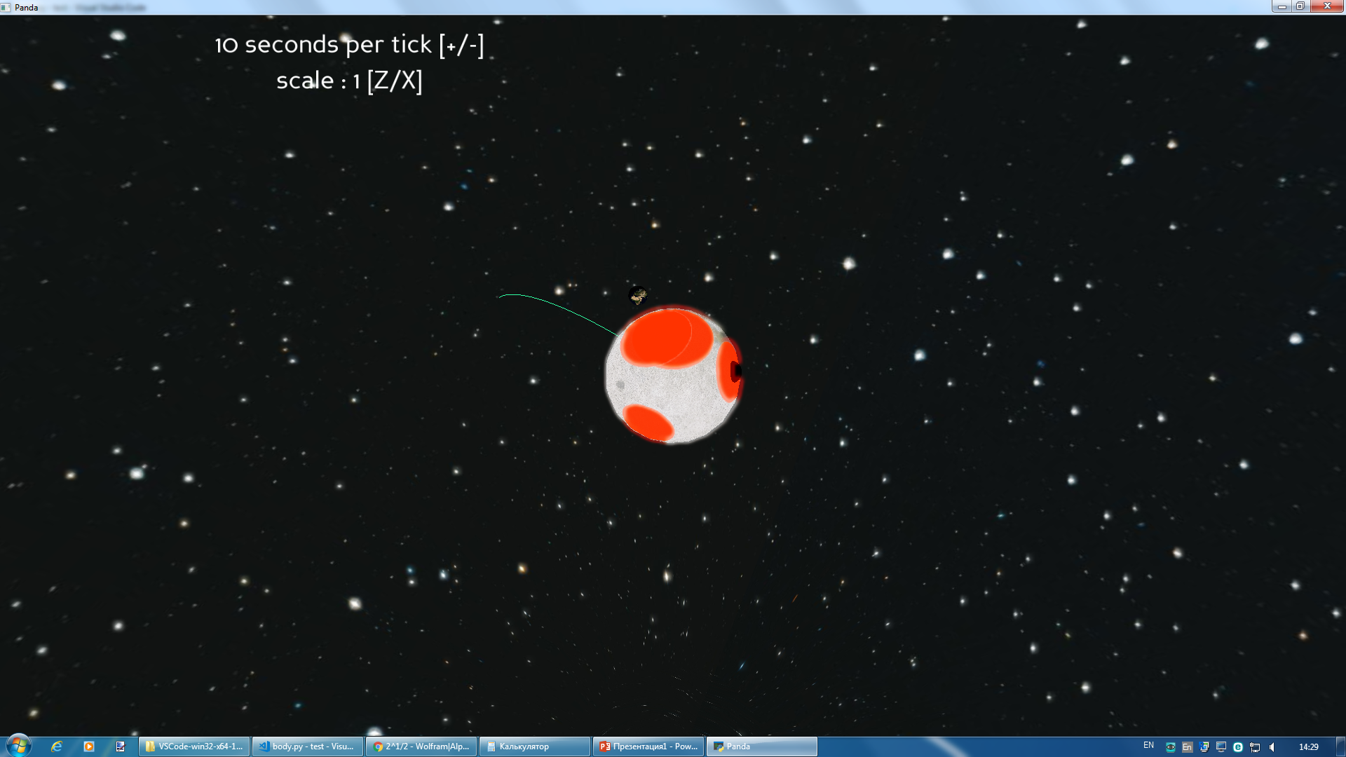
Столкновения

